Slide 1



Slide 2
Конкурс
«Создай символ профессии из подручных средств»

Slide 3















Домашнее задание
команды № 1

Slide 4


Slide 5
Сопло
Терка
Марля
Фиакр
Кредитор
Старина
Водосток
Авдотка
Травинка
Альков
Рвач -
медицинский работник –
врач

Slide 6
посол | -дипломатический представитель
терка | -театральная профессия
марля | -«разноцветный» рабочий
фиакр | -волшебная цирковая профессия
кредитор | -руководитель предприятия
старина | -младший медицинский работник
водосток | -животноводческая профессия
авдотка | -юридическая профессия
травинка | -продавец старины
альков | -мастер ручной ковки
актёр
маляр
факир
директор
санитар
скотовод
адвокат
антиквар
коваль

Slide 7


Slide 8

И
Н
Е
Р
Ч
К
И
О
Л
Ь
Д
Н
О
Г
Л
Е
Ж
Р
О
Т
Т
Н
Е
М
П
А
К
Ш
А
М
О
К
П
У
Ф
Р
Ф
О
Т
И
К
Я
К
Б
Т
А
О
Н
Н
И
С
А
А
Ъ
Т
Б
О
Р
К
Ь
Р
О
Т
К
И
Д
Ю
И
С
Т
Ы
А
О
А
Р
Т

Slide 9
Ответы:
Артист
Акробат
Диктор
Синоптик
Бутафор – работник театра, художник, в обязанности которого входило приготовление вещей для постановки действа. Также можно сказать, что бутафор – сотрудник театра...
Комментатор
Капельдинер (от нем. Kapelldiener — «служащий капеллы», также контролёр-билетёр и просто билетёр) — рабочий в театре, кинотеатре или концертном зале. Обязанности билетёра включают: запуск зрителей в фойе или в зрительный зал...
Кинолог

Slide 10
Домашнее задание
команды № 2

Slide 11


Slide 12
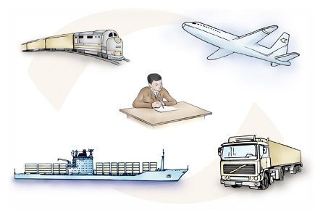
Логист-
занимается логикой
специалист по управлению транспортировкой продукции
организует конференции и научные саммиты

Slide 13

Веб-мастер-
работает на компьютере
разрабатывает программы
разрабатывает проекты сайтов

Slide 14

Маркетолог -
работает на рынке ценных бумаг
тот, кто изучает рынок
тот, кто изучает товарные марки и бренды

Slide 15
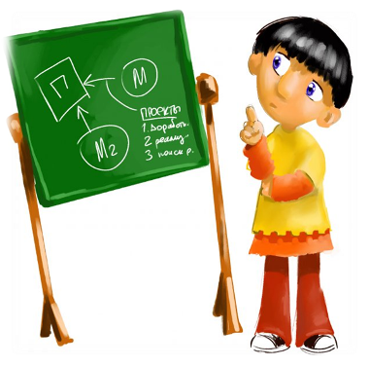
Фандрайзер -
ищет деньги и возможности для организаций
фанат, которого занимает звезда
изучает пути развития предприятий

Slide 16

PR-агент-
связан с политикой
специалист по связям с общественностью
выполняет посреднические услуги между организациями и людьми

Slide 17

Имиджмейкер-
философ
парикмахер
имидж-консультант

Slide 18


Slide 19
Домашнее задание
команды № 3

Slide 20
Конкурс
«Собери профессию»

Slide 21


Slide 22
Пословицы:
Дело мастера боится, а иной мастер дела боится.
2.Что можешь сделать сегодня, не откладывай на завтра.
3. Бездельничать любил — жизнь погубил.
4. Взялся за дело — выполняй его умело.
5. Кто ловок в труде — кует счастье себе.
6. Если инструмент тупой, то работник ты плохой.
7. Тот человек в почете, чьи руки в работе.
8. Кто ловок в труде — кует счастье себе.

Slide 23
Домашнее задание
команды № 4

Slide 24


Slide 25
Какой писатель познакомил детишек всего мира с тем, чем пахнут ремесла?
Агния Барто
Сергей Михалков
Джанни Родари

Slide 26
Где работает брокер?
в банке
на бирже
на ипподроме

Slide 27
За чем мужчина обращается к флористу?
за табаком
за цветами
за морепродуктами

Slide 28
Представителями какой профессии в середине века успешно заменяли врачей?
кузнецы
цирюльники
алхимики

Slide 29
Как называется ученый, исследующий духовную культуру народа?
культиватор
культоролог
культурист

Slide 30
С представителями какой уважаемой профессии сравнивают грязнулю?
трубочист
шахтер
нефтяник

Slide 31
Кто в больнице погружает в глубокий сон пациента перед опирацией?
физиотерапевт
гипнотизер
анестезиолог

Slide 32
Как называется специалист по монтажу кинематографии ?
монтажёр
монтёр
монтажист

Slide 33
Что делает визажист?
визы
пластические операции
макияж

Slide 34
Как называется артист, объявляющий и комментирующий номера эстрадной программы?
спикер
конферансье
диктор

Slide 35
Кто должен заверить завещание, чтобы оно вступило в законную силу?
прокурор
адвокат
нотариус

Slide 36
Кто осуществляет в суде защиту подсудимого?
прокурор
адвокат
следователь

Slide 37
Кто из перечисленных лиц работает в аптеке?
провизор
прозектор
проректор

Slide 38


Slide 39
Конкурс
«Выбери профессию»

Slide 40
ПРОФЕССИЯ | СПЕЦИАЛЬНОСТЬ | ДОЛЖНОСТЬ
водитель,
завуч,
врач,
водитель автомобиля,
тренер,
терапевт,
учитель начальных классов,
строитель,
помощник юриста,
хирург,
начальник участка,
прораб,
тренер по волейболу,
конструктор,
исполняющий обязанности,
главный конструктор,
стоматолог,
учитель физкультуры,
инженер,
директор,
учитель

Slide 41
профессия | специальность | должность
водитель, врач, инженер, конструктор, учитель, тренер, строитель | водитель автомобиля, терапевт хирург учитель физкультуры, учитель начальных классов тренер по волейболу, стоматолог | директор, помощник юриста, исполняющий обязанности, завуч, главный конструктор, начальник участка, прораб

Slide 42
Все домашние задания показаны.

Slide 43



Slide 44
Награждение

Slide 45
Спасибо за внимание!
До свидания!
До встречи!

